Slide 1


SMK3
Sistem
Manajemen
Keselamatan dan
Kesehatan Kerja
Berdasarkan
PP Nomor 50 Tahun 2012
www.sentral-sistem.comc
SMK3 PP50 Tahun 2012 01/Rev.03 ©Copyright. Sentral Sistem, November 2015

Slide 2

SMK3
K3 masih belum mendapatkan perhatian yang memadai semua pihak
Kecelakaan kerja yang terjadi relative masih tinggi
Pelaksanaan pengawasan K3 masih bersifat parsial dan belum menyentuh aspek manajemen
Relatif rendahnya komitment pimpinan perusahaan dalam hal K3
Kualitas tenaga kerja berkorelasi dengan kesadaran atas K3
Tuntutan global dalam perlindungan tenaga kerja yang diterapkan oleh komunitas perlindungan hak buruh internasional
Desakan LSM internasional dalam hal hak tenaga kerja untuk mendapatkan perlindungan
Masalah K3 masih belum menjadi prioritas program
Tidak ada yang mengangkat masalah K3 menjadi issue nasional baik secara politis maupun sosial
Masalah kecelakaan kerja masih dilihat dari aspek ekonomi, dan tidak pernah dilihat dari pendekatan moral
Tenaga kerja masih ditempatkan sebagai faktor produksi dalam perusahaan, belum dirtempatkan sebagai mitra usaha
Alokasi anggaran perusahaan untuk masalah K3 relatif kecil
Latar Belakang Kebijakan Keselamatan dan Kesehatan Kerja
www.sentral-sistem.com
SMK3 PP50 Tahun 2012 01/Rev.03 ©Copyright. Sentral Sistem, November 2015

Slide 3


SMK3
Sejarah Kebijakan K3
Pelaksanaan K3 sesuai UU 1/1970 secara eksplisit merupakan pelaksanaan K3 secara sistem
SMK3 dikeluarkan sejak 1996 melalui Permenaker No. 05/Men/1996
Di Internasional perkembangan sistem manajemen K3 mulai berkembang melalui ILO Guidline Tahun 2001
OHSAS 18001 dikembangkan pada tahun 1999
SMK3 ditegaskan kembali dalam UU 13 tahun 2003 pasal 87
Dan mengamanatkan pedoman penerapan melalui Peraturan Pemerintah No. 50 Tahun 2012 tentang Penerapan SMK3 (12 April 2012)
www.sentral-sistem.com
SMK3 PP50 Tahun 2012 01/Rev.03 ©Copyright. Sentral Sistem, November 2015

Slide 4

Dasar Hukum Penerapan SMK3
Pasal 27 (2) UUD1945
Undang-undang 13 Thn 2003
Pasal 86
Pasal 87
UU No.1/1970
PP 50 Tahun 2012 ttg Penerapan SMK3
Sanksi
SMK3 PP50 Tahun 2012 01/Rev.03 ©Copyright. Sentral Sistem, November 2015

Slide 5

Dasar Hukum Penerapan SMK3
Setiap perusahaan wajib
menerapkan sistem manajemen
keselamatan dan kesehatan kerja
yang terintegrasi dengan sistem
manajemen perusahaan
Pasal 87
UU No.13/2003
(2) Ketentuan mengenai penerapan sistem
manajemen keselamatan dan kesehatan
kerja sebagaimana dimaksud pada ayat
(1) diatur dengan Peraturan Pemerintah
SMK3 PP50 Tahun 2012 01/Rev.03 ©Copyright. Sentral Sistem, November 2015

Slide 6

SMK3
PP Nomor 50 Tahun 2012
Peraturan Pemerintah Republik Indonesia Nomor 50 Tahun 2012 Tentang Penerapan SMK3 terdiri dari
6 BAB 22 PASAL dan 3 LAMPIRAN
BAB I : Ketentuan Umum
BAB II : Sistem Manajemen K3
BAB III : Penilaian Penerapan SMK3
BAB IV : Pengawasan
BAB V : Ketentuan Peralihan
BAB VI : Ketentuan Penutup
Lampiran I : Pedoman Penerapan SMK3
Lampiran II : Pedoman Penilaian Penerapan SMK3
Lampiran III : Laporan Audit SMK3
www.sentral-sistem.com
SMK3 PP50 Tahun 2012 01/Rev.03 ©Copyright. Sentral Sistem, November 2015

Slide 7

SMK3
Pengertian
Pasal 1
SMK3
bagian dari sistem manajemen perusahaan secara keseluruhan dalam rangka pengendalian risiko yang berkaitan dengan kegiatan kerja guna terciptanya tempat kerja yang aman, efisien dan produktif.
www.sentral-sistem.com
SMK3 PP50 Tahun 2012 01/Rev.03 ©Copyright. Sentral Sistem, November 2015

Slide 8

SMK3
Tujuan Penerapan SMK3
Pasal 2
meningkatkan efektifitas perlindungan keselamatan dan kesehatan kerja yang terencana, terukur, terstruktur, dan terintegrasi;
mencegah dan mengurangi kecelakaan kerja dan penyakit akibat kerja dengan melibatkan unsur manajemen, pekerja/buruh, dan/atau serikat pekerja/serikat buruh; serta
menciptakan tempat kerja yang aman, nyaman, dan efisien untuk mendorong produktivitas.
www.sentral-sistem.com
SMK3 PP50 Tahun 2012 01/Rev.03 ©Copyright. Sentral Sistem, November 2015

Slide 9

SMK3
Penerapan SMK3
Pasal 5
Wajib bagi perusahaan:
  memperkerjakan pekerja/buruh paling sedikit 100 (seratus) orang; atau
  mempunyai tingkat potensi bahaya tinggi.
Ketentuan mengenai tingkat potensi bahaya tinggi sesuai dengan ketentuan peraturan perundang-undangan
Dlm menerapkan SMK3 memperhatikan peraturan perUU, konvensi atau standar internasional
.
www.sentral-sistem.com
SMK3 PP50 Tahun 2012 01/Rev.03 ©Copyright. Sentral Sistem, November 2015

Slide 10

SMK3
SIKLUS
PDCA
Penerapan SMK3 meliputi
Pasal 6
Penetapan kebijakan K3;
Perencanaan K3;
Pelaksanaan rencana K3;
Pemantauan dan evaluasi kinerja K3; dan
Peninjauan dan peningkatan kinerja SMK3.
www.sentral-sistem.com
SMK3 PP50 Tahun 2012 01/Rev.03 ©Copyright. Sentral Sistem, November 2015

Slide 11
Pada tahap ini organisasi harus menunjukkan komitmennya untuk menerapkan SMK3 melalui;
Kepemimpinan & Komitmen
  Penetapan organisasi K3
  Penyediaan sumber daya penerapan K3
  Penetapan tanggung jawab K3
  Perencanaan & penilaian kinerja K3
Pelaksanaan tinjauan awal K3 (initial review)
Penyusunan kebijakan K3
Organisasi/Personil K3 dalam penerapan SMK3 ;
P2K3 (Panitia Pembina K3)
Regu Tanggap Darurat
Tim Auditor Internal
Ahli K3 (umum/khusus)
Dokter perusahaan
Operator boiler, alat angkat & angkut, dll
Departemen K3/OHS/EHS
Safety Supervisor
Safety Officer, dll
www.sentral-sistem.com
SMK3 PP50 Tahun 2012 01/Rev.03 ©Copyright. Sentral Sistem, November 2015

Slide 12
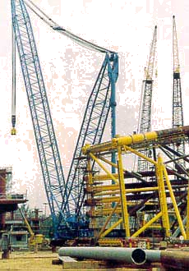
Tinjauan Awal
Peninjauan awal ini dilakukan dengan :
Identifikasi potensi bahaya berkaitan denan kegiatan/proses perusahaan
Penilaian kesesuaian dengan peraturan perundang-undangan, standar dan pedoman K3
Melakukan studi banding/benchmark
Menganalisa data-data K3 yang sudah ada
www.sentral-sistem.com
SMK3 PP50 Tahun 2012 01/Rev.03 ©Copyright. Sentral Sistem, November 2015

Slide 13

SMK3
Kebijakan K3
PT ABC
Tertulis
Ditandatangai oleh pengusaha dan atau pengurus
Memuat pernyataan komitmen dan tujuan K3 perusahaan
Disosialisasikan kepada semua pihak baik internal dan eksternal
Bersifat dinamik dan ditinjau ulang agar tetap update
PT ABC
www.sentral-sistem.com
SMK3 PP50 Tahun 2012 01/Rev.03 ©Copyright. Sentral Sistem, November 2015

Slide 14


Identifikasi Bahaya & Risiko
Perencanaan
Peraturan perundang-undangan
www.sentral-sistem.com
SMK3 PP50 Tahun 2012 01/Rev.03 ©Copyright. Sentral Sistem, November 2015

Slide 15
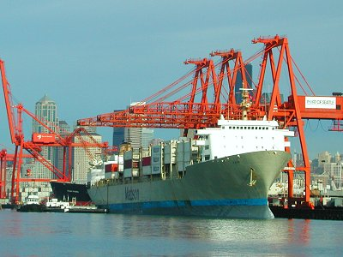
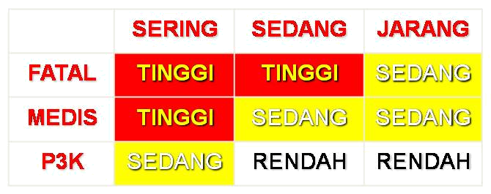
Bahan
Identifikasi Bahaya
Alat
Manusia
Lingkungan
Penilaian Risiko
Pengendalian Risiko
Pengendalian Rekayasa
Pengendalian Manajemen
Alat Pelindung Diri
www.sentral-sistem.com
SMK3 PP50 Tahun 2012 01/Rev.03 ©Copyright. Sentral Sistem, November 2015

Slide 16

Indikator negatif
Tujuan dan Indikator K3
Mengukur kegagalan dalam sistem, misal ; statistik kecelakaan, kasus kebakaran, penyakit akibat kerja, dll
Indikator positif
Menurunkan angka kecelakaan kerja 50% dari tahun sebelumya
Pencapaian FR (Frequency Rate) 3,25 tahun 2007
Pelaksanaan program pelatihan K3 bagi seluruh level supervisor (100%)
Menurunkan tingkat temuan bahaya 30% dari angka tahun 2007
Pencapaian sertifikasi memuaskan untuk sertifikasi SMK3 tahun 2014
Mengukur keberhasilan sistem, misal; pencapaian program, hasil inspeksi/audit, dll
S
M
A
R
T
www.sentral-sistem.com
SMK3 PP50 Tahun 2012 01/Rev.03 ©Copyright. Sentral Sistem, November 2015

Slide 17
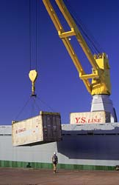
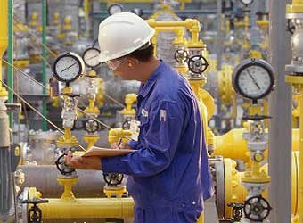
Program K3
Menetapkan penanggung jawab program K3
Menetapkan jangka waktu & sarana pencapaian
Ditinjau secara teratur
BAHAN
MANUSIA
MESIN/ALAT
LINGKUNGAN
Komunikasi bahaya B3
Pelabelan B3
Pelatihan B3
MSDS
Spill Management
Inspeksi
Ventilasi
APD
Subtitusi bahan
Pelatihan
Sosialisasi K3
Pemeriksaan kesehatan
JSA
On the job training
P3K
Simulasi darurat
Awareness K3
SOP/ Prosedur kerja
Pemeliharaan mesin
Inspeksi
Sertifikasi alat
Engineering control
LOTO
Safety sign
Ergonomi
Housekeeping
Pemantauan NAB
Engineering control
Restricted area
Safety sign
Hygiene
Evakuasi
SMK3 PP50 Tahun 2012 01/Rev.03 ©Copyright. Sentral Sistem, November 2015

Slide 18
Sumber daya manusia, sarana dan dana
Integrasi
Tanggung jawab dan Tanggung Gugat
Konsultasi, Motivasi dan Kesadaran
Pelatihan & Kompetensi Kerja
Komunikasi
Pelaporan
Pendokumentasian & Pengendalian Dokumen
Pencatatan informasi K3
Rekayasa/Perancangan
Pembelian
Tinjauan Kontrak
Pengendalian Administratif
Penanganan Keadaan Darurat
Jaminan Kemampuan
Kegiatan Penunjang
Identifikasi Bahaya, Penilaian & Pengendalian Risiko
SMK3 PP50 Tahun 2012 01/Rev.03 ©Copyright. Sentral Sistem, November 2015

Slide 19

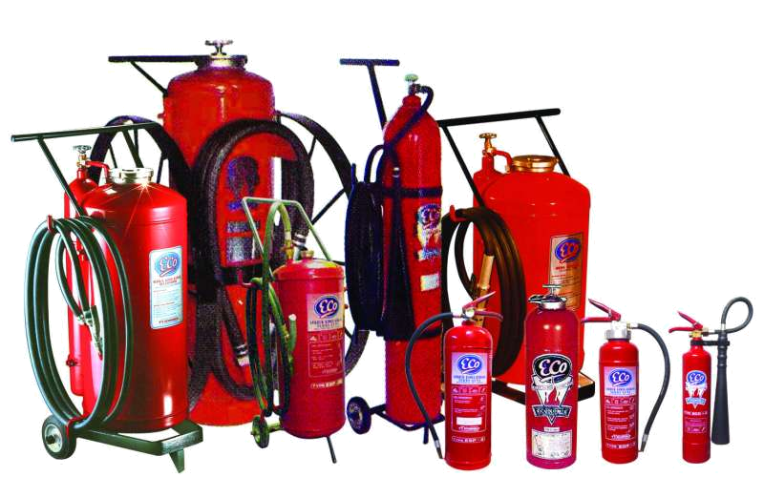


JAMINAN
KEMAMPUAN
Penyediaan Sumberdaya K3
Organisasi harus menyediakan sumber daya yang memadai untuk pelaksanaan K3 baik SDM (kompetensi), sarana dan fasilitas K3.
Sarana : → Fire Protection System
→ Alat Pelindung Diri
→ Peralatan Darurat
→ Media komunikasi (safety sign,dll)
Integrasi
Organisasi dapat mengintegrasikan SMK3 pada sistem manajemen yang sudah ada di organisasi.
SMK3 PP50 Tahun 2012 01/Rev.03 ©Copyright. Sentral Sistem, November 2015

Slide 20

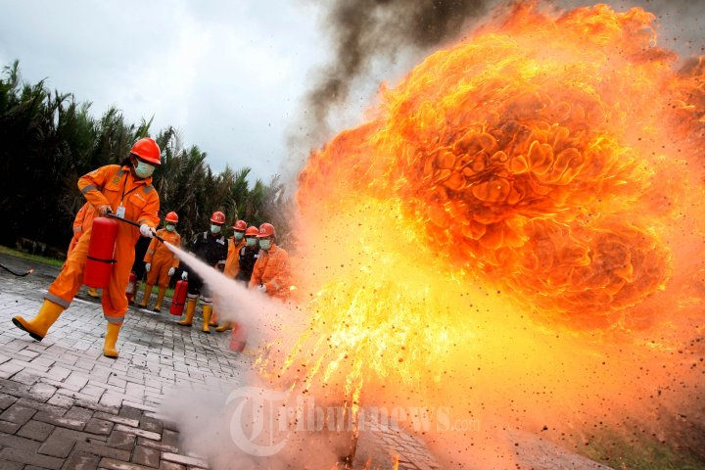
JAMINAN
KEMAMPUAN
Tanggung Jawab K3
Perusahaan menetapkan, mendokumentasikan dan mengkomunikasikan tanggung jawab K3 personil di tempat kerja
Tanggung jawab khusus untuk K3 :
Ahli K3 (sekretaris P2K3)
Regu Tanggap Darurat
Anggota P2K3
Tim inspektor/auditor/investigator, dll
Konsultasi, Kesadaran & Motivasi
Perusahaan melakukan kegiatan konsultasi dengan melibatkan pekerja/pihak terkait dalam pelaksanaan SMK3
SMK3 PP50 Tahun 2012 01/Rev.03 ©Copyright. Sentral Sistem, November 2015

Slide 21


JAMINAN
KEMAMPUAN
Pelatihan & Kompetensi K3
Perusahaan menjamin bahwa setiap personil kompeten agar dapat melaksanakan pekerjaannya dengan aman.
Target → semua level di organisasi
→ kontraktor
→ pengunjung/tamu
Materi disesuaikan dengan tingkat risiko/ketentuan perundangan atau persyaratan K3 yang terkait
Pelatihan disesuaikan dengan perubahan di tempat kerja
SMK3 PP50 Tahun 2012 01/Rev.03 ©Copyright. Sentral Sistem, November 2015

Slide 22
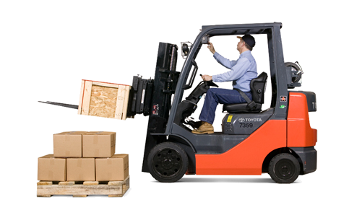
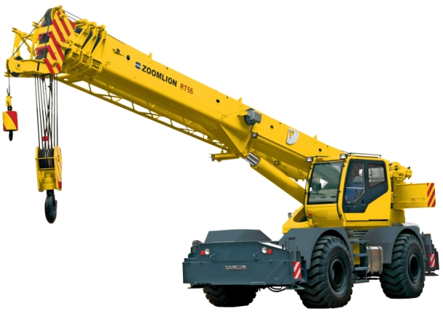
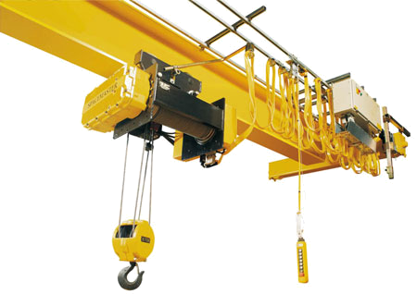
JAMINAN
KEMAMPUAN
Pelatihan & Kompetensi K3
Pelatihan yang dipersyaratkan dalam pelaksanaan SMK3 antara lain yaitu ;
Pelatihan AK3 (umum dan khusus)
Pelatihan dasar-dasar K3 (internal & eksternal)
Pelatihan tanggap darurat
Pelatihan operator alat (mis; forklift, crane, dll)
Pelatihan manajemen risiko
Pelatihan audit internal SMK3
Pelatihan penanganan B3
SMK3 PP50 Tahun 2012 01/Rev.03 ©Copyright. Sentral Sistem, November 2015

Slide 23


Kegiatan Penunjang
Perusahaan memiliki prosedur untuk menjamin bahwa informasi K3 terbaru dikomunikasikan ke semua pihak dalam perusahaan dan pihak eksternal.
Informasi K3 tsb antara lain;
Hasil audit, inspeksi, pemantauan K3
Potensi bahaya & risiko K3
Prosedur/ketentuan K3 perusahaan
Kecelakaan kerja, pelatihan-pelatihan K3
Perundangan/standar K3, dll
Komunikasi & Pelaporan K3
Pelaporan internal, diantaranya :
Pelaporan insident
Pelaporan sumber bahaya
Pelaporan kinerja K3
Pelaporan ketidaksesuaian
Pelaporan eksternal, diantaranya :
Pelaporan kecelakaan kerja
Pelaporan P2K3
Pelaporan pemeriksaan kesehatan
Pelaporan kinerja K3
Media atau tata cara penyampaian informasi K3 di perusahaan dapat melalui;
Rapat – rapat K3
Panitia Pembina K3
Safety Talk / Tool Box Meeting
Tinjauan Manajemen
Poster K3
Rambu – Rambu K3
Label B3
Papan Pengumuman
Pelatihan – pelatihan K3, dll
SMK3 PP50 Tahun 2012 01/Rev.03 ©Copyright. Sentral Sistem, November 2015

Slide 24

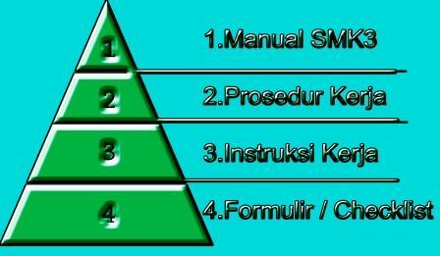

Kegiatan Penunjang
Pendokumentasian & Pengendaliannya
Perusahaan memiliki prosedur untuk identifikasi, penerbitan, distribusi dan update dokumen-dokumen penerapan SMK3.
Dokumen SMK3 dapat terintegrasi dengan dokumen perusahaan yang telah ada.
Pengendalian dokumen SMK3 mensyaratkan;
Dokumen beridentifikasi & mampu telusur
Dokumen yang beredar revisi terkini
Persetujuan penerbitan dokumen
Dokumen usang disingkirkan
Pencatatan & Manajemen Informasi
Perusahaan memiliki prosedur untuk identifikasi, penyimpanan dan pemeliharaan catatan – catatan K3.
Pencatatan ini diperlukan bagi perusahaan untuk menunjukkan kesesuaiannya dengan SMK3
SMK3 PP50 Tahun 2012 01/Rev.03 ©Copyright. Sentral Sistem, November 2015

Slide 25

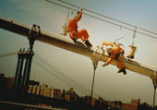
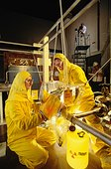
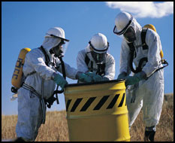
Identifikasi Bahaya, Peniaian & Pengendalian Risiko
Perusahaan harus merencanakan strategi untuk memastikan bahwa semua kegiatan operasional dilakukan dalam kondisi terkendali (aman/sesuai standar operasi)
Hal ini dicapai dengan menetapkan & mendokumentasikan prosedur kerja dan menerapkan rekomendasi tindakan pengendalian risiko (lihat tahap perencanaan)
.
Perancangan (desain) dan rekayasa
Pengendalian Administratif
Tinjauan Ulang Kontrak
Pembelian
Penanganan Keadaan Darurat
SMK3 PP50 Tahun 2012 01/Rev.03 ©Copyright. Sentral Sistem, November 2015

Slide 26
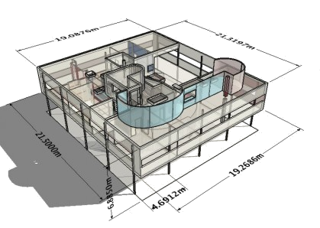
Identifikasi Bahaya, Peniaian & Pengendalian Risiko
Perancangan (desain) dan rekayasa
Pengendalian Administratif
Tinjauan Ulang Kontrak
Pembelian
Penanganan Keadaan Darurat
Kegiatan identifikasi bahaya dan pengendalian risiko harus dimulai sejak tahap perancangan/redesain suatu proses/fasilitas. Harus ditunjuk personil yang melakukan verifikasi terhadap rancangan
SMK3 PP50 Tahun 2012 01/Rev.03 ©Copyright. Sentral Sistem, November 2015

Slide 27
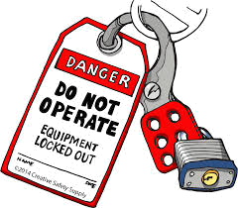
Identifikasi Bahaya, Peniaian & Pengendalian Risiko
Perancangan (desain) dan rekayasa
Pengendalian Administratif
Tinjauan Ulang Kontrak
Pembelian
Penanganan Keadaan Darurat
Penyusunan suatu instruksi kerja turut mempertimbangkan aspek K3 tiap tahapan/urutan kerja
Instruksi kerja harus ditinjau ulang bila ada perubahan alat, bahan atau proses
Metode/tools yang banyak digunakan yaitu JSA / Job Safety Analysis
Contoh ; work permit, lock out tag out
SMK3 PP50 Tahun 2012 01/Rev.03 ©Copyright. Sentral Sistem, November 2015

Slide 28
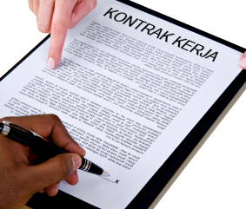
Identifikasi Bahaya, Peniaian & Pengendalian Risiko
Perancangan (desain) dan rekayasa
Pengendalian Administratif
Tinjauan Ulang Kontrak
Pembelian
Penanganan Keadaan Darurat
Perusahaan melakukan tinjauan ulang kontrak untuk menjamin kemampuan perusahaan dalam memenuhi persyaratan K3 yang ditentukan
SMK3 PP50 Tahun 2012 01/Rev.03 ©Copyright. Sentral Sistem, November 2015

Slide 29


Identifikasi Bahaya, Peniaian & Pengendalian Risiko
Perancangan (desain) dan rekayasa
Pengendalian Administratif
Tinjauan Ulang Kontrak
Pembelian
Penanganan Keadaan Darurat
Perusahaan memiliki prosedur pembelian yang dapat menjamin bahwa barang dan jasa yang dibeli serta mitra perusahaan mematuhi persyaratan K3 yang terkait dengan barang dan jasa tersebut.
Misal : MSDS untuk pembelian bahan B3
SMK3 PP50 Tahun 2012 01/Rev.03 ©Copyright. Sentral Sistem, November 2015

Slide 30
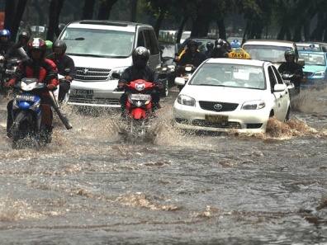
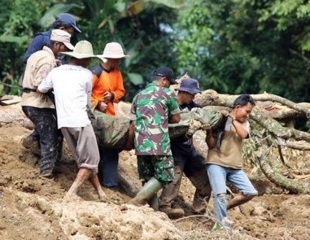
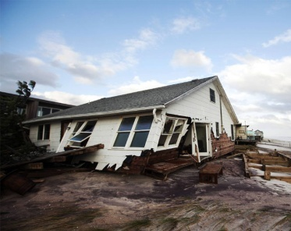
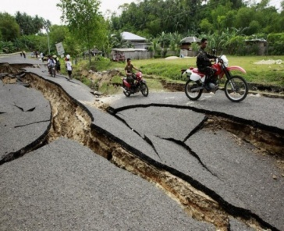
Identifikasi Bahaya, Peniaian & Pengendalian Risiko
Perancangan (desain) dan rekayasa
Pengendalian Administratif
Tinjauan Ulang Kontrak
Pembelian
Penanganan Keadaan Darurat
Perusahaan harus memiliki prosedur/rencana untuk menghadapi keadaan darurat yang potensial terjadi di tempat kerja.
Keadaan darurat/emergency ? ………………………..
Jenis – jenis keadaan darurat di tempat kerja :
Alam/nature → gempa, badai, tsunami
Teknologi/man made → fire, explosion, bom, spill
Apa saja kondisi darurat yang dapat terjadi di tempat kerja anda ? ………………………………………………….
SMK3 PP50 Tahun 2012 01/Rev.03 ©Copyright. Sentral Sistem, November 2015

Slide 31

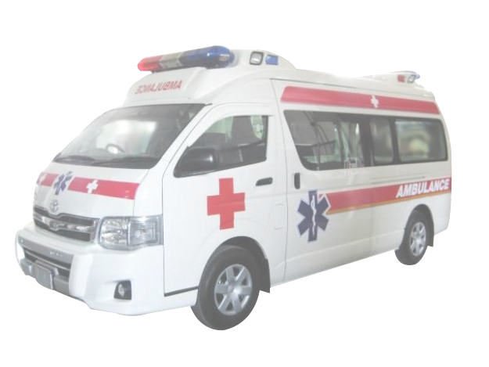
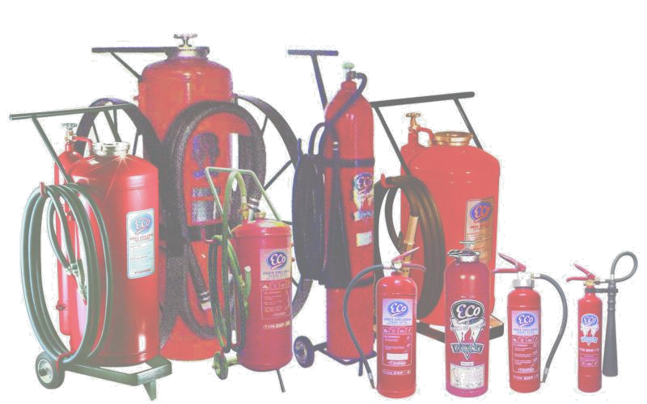
Identifikasi Bahaya, Peniaian & Pengendalian Risiko
Perancangan (desain) dan rekayasa
Pengendalian Administratif
Tinjauan Ulang Kontrak
Pembelian
Penanganan Keadaan Darurat
Persyaratan SMK3 mengenai penyusunan prosedur penanganan keadaan darurat meliputi;
Identifikasi jenis keadaan darurat
Penetapan personil/struktur regu tanggap darurat
Dokumentasi prosedur/instruksi darurat
Pelatihan personil terkait tanggap darurat
Simulasi prosedur keadaan darurat
Penyediaan & pemeliharaan fasilitas keadaan darurat (pemadaman, komunikasi, dll)
Prosedur pemulihan/recovery
SMK3 PP50 Tahun 2012 01/Rev.03 ©Copyright. Sentral Sistem, November 2015

Slide 32
Identifikasi Bahaya, Peniaian & Pengendalian Risiko
Struktur Tanggap Darurat
Perancangan (desain) dan rekayasa
Pengendalian Administratif
Tinjauan Ulang Kontrak
Pembelian
Penanganan Keadaan Darurat
Ketua
Koordinator
Satgas Damkar
Satgas P3K
Satgas Evakuasi
Satgas Keamanan
Satgas Pemullihan
Satgas Komunikasi
SMK3 PP50 Tahun 2012 01/Rev.03 ©Copyright. Sentral Sistem, November 2015

Slide 33
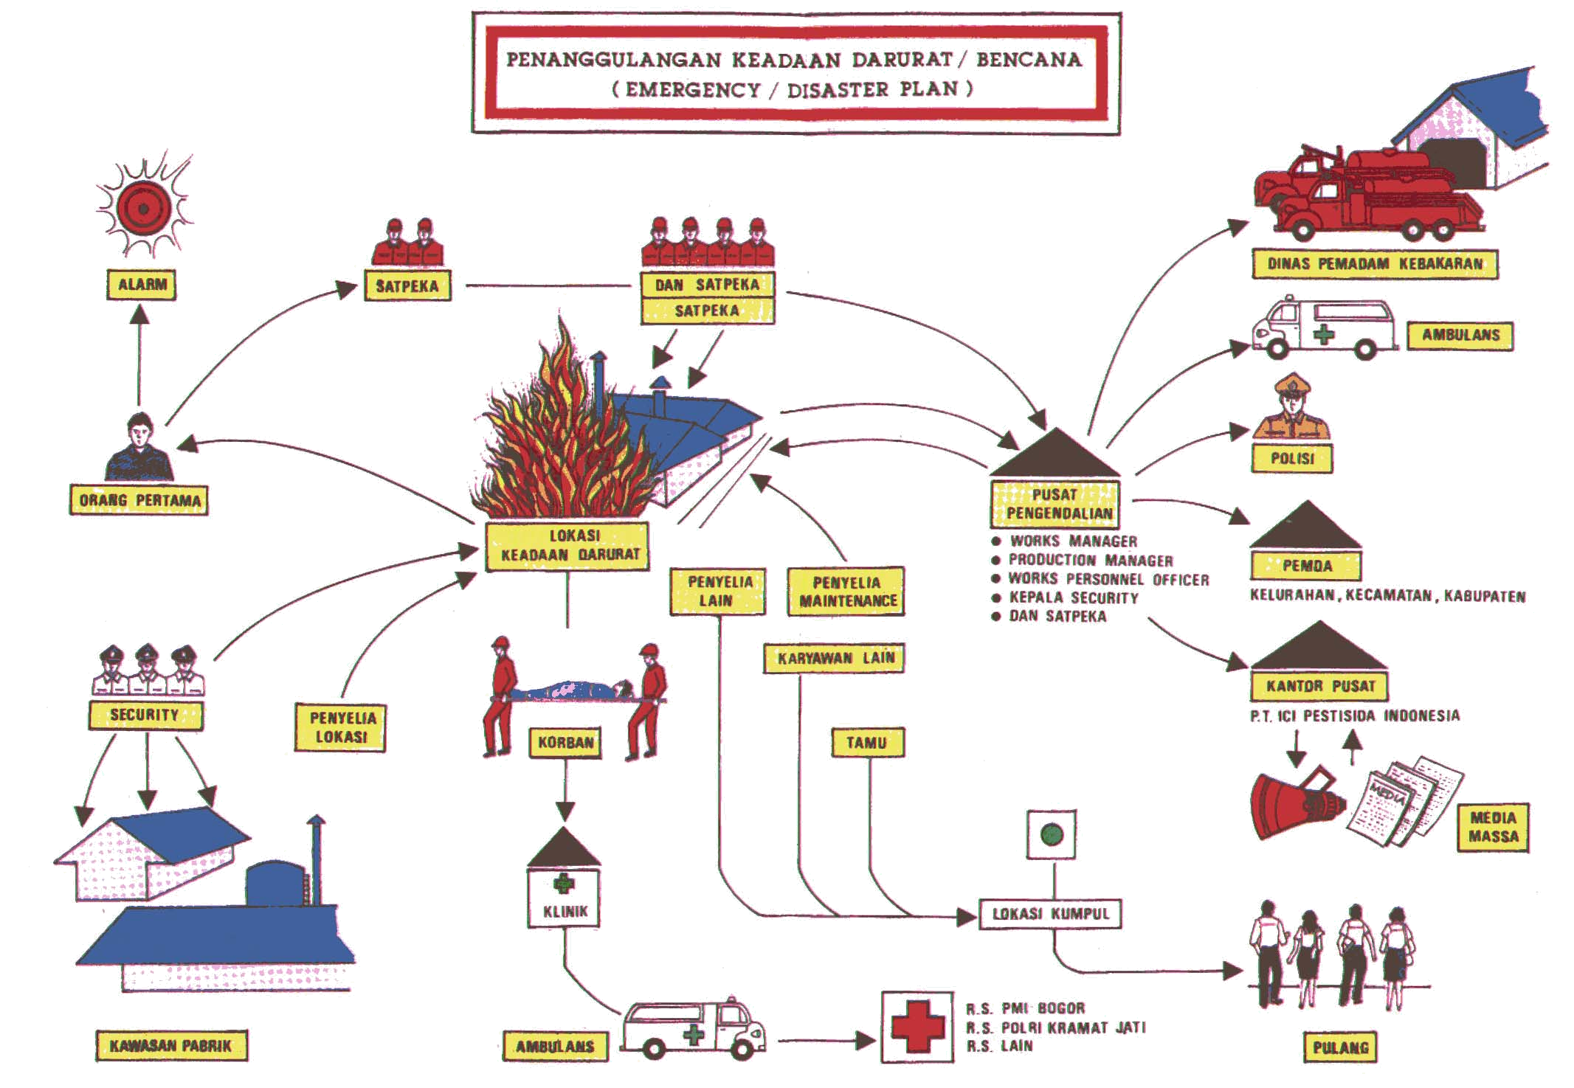
Identifikasi Bahaya, Peniaian & Pengendalian Risiko
Alur Komunikasi
Perancangan (desain) dan rekayasa
Pengendalian Administratif
Tinjauan Ulang Kontrak
Pembelian
Penanganan Keadaan Darurat
SMK3 PP50 Tahun 2012 01/Rev.03 ©Copyright. Sentral Sistem, November 2015

Slide 34
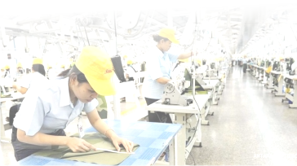
Inspeksi dan Pengujian
Pengukuran dan
Evaluasi
Audit Sistem Manajemen K3
Tindakan Perbaikan & Pencegahan
www.sentral-sistem.com
SMK3 PP50 Tahun 2012 01/Rev.03 ©Copyright. Sentral Sistem, November 2015

Slide 35

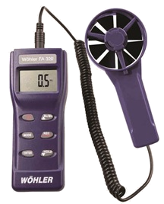
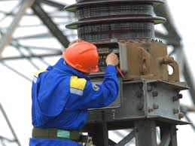
Inspeksi & Pengujian
Inspeksi Keselamatan
& Kesehatan Kerja
Pemantauan K3 meliputi;
  Pemantauan lingkungan kerja
    Faktor fisika (kebisingan, suhu, dll)
    Faktor kimia (debu/gas/uap bahan)
    Faktor radiasi
    Faktor biologi
  Pemantauan kesehatan
    Kesehatan awal
    Kesehatan berkala
    Kesehatan khusus
Perusahaan melakukan kegiatan inspeksi secara berkala di tempat kerja.
Apa tujuan kegiatan inspeksi ?
………………………………………………….
Umumnya menggunakan daftar periksa/checklist
SMK3 PP50 Tahun 2012 01/Rev.03 ©Copyright. Sentral Sistem, November 2015

Slide 36


Audit SMK3
Sistem Manajemen K3
Organisasi harus melakukan audit SMK3 untuk mengetahui keefektifan penerapan SMK3. Proses audit internal harus;
  Dilakukan secara berkala
  Dilaksanakan secara independen
  Dilakukan personil yang kompeten
  Frekuensi audit berdasarkan hasil audit sebelumnya / penilaian risiko
Tindakan Perbaikan & Pencegahan
Didokumentasikan
SMK3 PP50 Tahun 2012 01/Rev.03 ©Copyright. Sentral Sistem, November 2015

Slide 37

Tinjauan Ulang
SMK3
Perubahan SMK3 yang sesuai dengan :
  Perubahan perundangan K3
  Tuntutan pihak terkait (umpan balik pekerja, pelanggan, dll)
  Perubahan internal organisasi (struktur, produk, operasional)
  Perkembangan ilmu dan teknologi
Organisasi secara rutin meninjau ulang dan terus menerus meningkatkan SMK3 dengan tujuan untuk meningkatkan kinerja K3 secara keseluruhan.
Tinjauan SMK3 dilakukan terhadap :
Penerapan kebijakan K3
Pencapaian tujuan dan sasaran K3
Hasil temuan audit SMK3
www.sentral-sistem.com
SMK3 PP50 Tahun 2012 01/Rev.03 ©Copyright. Sentral Sistem, November 2015

Slide 38


SMK3
Penilaian Melalui Audit SMK3
Meliputi 12 Elemen, yaitu:
  pembangunan dan terjaminnya pelaksanaan komitmen;
  pembuatan dan pendokumentasian rencana K3;
  pengendalian perancangan dan peninjauan kontrak;
  pengendalian dokumen;
  pembelian dan pengendalian produk;
  keamanan bekerja berdasarkan SMK3;
  standar pemantauan;
  pelaporan dan perbaikan kekurangan;
  pengelolaan material dan perpindahannya;
  pengumpulan dan penggunaan data;
  pemeriksaan SMK3; dan
  pengembangan keterampilan dan kemampuan
www.sentral-sistem.com
SMK3 PP50 Tahun 2012 01/Rev.03 ©Copyright. Sentral Sistem, November 2015

Slide 39


SMK3
PEMBUKTIAN
Penerapan SMK3
AUDIT
Eksternal
Dilakukan oleh lembaga audit (yang ditunjuk oleh Menakertrans
Internal
Dilakukan oleh Perusahaan
www.sentral-sistem.com
SMK3 PP50 Tahun 2012 01/Rev.03 ©Copyright. Sentral Sistem, November 2015

Slide 40

SMK3
TINGKAT
Penerapan Audit SMK3
64 kriteria |  | Perusahaan Awal
122 kriteria |  | Perusahaan Transisi
166 kriteria |  | Perusahaan lanjutan
Pencapaian Hasil Audit SMK3
85 – 100 % | Penilaian Penerapan Memuaskan
60 – 84 % | Penilaian Penerapan Baik
0 – 59 % | Penilaian Penerapan Kurang
www.sentral-sistem.com
SMK3 PP50 Tahun 2012 01/Rev.03 ©Copyright. Sentral Sistem, November 2015

Slide 41

SMK3
Penilaian Kriteria Audit SMK3
Kategori Kritikal
Temuan yang mengakibatkan fatality/kematian.
Kategori Mayor
  Tidak memenuhi ketentuan peraturan perundang-undangan;
  Tidak melaksanakan salah satu prinsip SMK3; dan
  Terdapat temuan minor untuk satu kriteria audit di beberapa lokasi.
Kategori Minor
  Ketidakkonsistenan dalam pemenuhan persyaratan peraturan perundang-undangan, standar, pedoman, dan acuan lainnya.
www.sentral-sistem.com
SMK3 PP50 Tahun 2012 01/Rev.03 ©Copyright. Sentral Sistem, November 2015

Slide 42



SANKSI
ADMINISTRATIF
Psl 190 UU No 13 tahun 2003
Pelanggaran pasal 87 dikenakan sanksi administratif
Sanksi administratif berupa :
Teguran;
Peringatan Tertulis;
Pembatasan Kegiatan Usaha;
Pembekuan Kegiatan Usaha;
Pembatalan Persetujuan;
Pembatalan Pendaftaran;
Penghentian Sementara Sebagian Atau Seluruh Alat Produksi;
Pencabutan Ijin.
SMK3 PP50 Tahun 2012 01/Rev.03 ©Copyright. Sentral Sistem, November 2015

Slide 43

Manfaat Penerapan
SMK3
Bagi Perusahaan
Mengetahui pemenuhan perusahaan terhadap peraturan perundangan dibidang K3
Mendapatkan bahan umpan balik bagi tinjauan manajemen dalam rangka meningkatkan kinerja SMK3
Mengetahui efektifitas, efisiensi dan kesesuaian serta kekurangan dari penerapan SMK3
Mengetahui kinerja K3 di perusahaan
Meningkatkan image perusahaan yang pada akhirnya akan meningkatkan daya saing perusahaan
  Meningkatkan kepedulian dan pengetahuan tenaga kerja mengenai K3 yang juga akan meningkatkan produktivitas perusahaan
  Terpantaunya bahaya dan risiko di perusahaan
  Penanganan berkesinambungan terhadap risiko yang ada diperusahaan
  Mencegah kerugian yang lebih besar kepada perusahaan
  Pengakuan terhadap kinerja K3 diperusahaan atas pelaksanaan SMK3
Bagi Pemerintah
  Sebagai salah satu alat untuk melindungi hak tenaga kerja di bidang K3
  Meningkatkan mutu kehidupan bangsa dan image bangsa di forum internasional
  Mengurangi angka kecelakaan kerja yang sekaligus akan meningkatkan produktifitas kerja/nasional
  Mengetahui tingkat penerapan terhadap peraturan perundangan
SMK3 PP50 Tahun 2012 01/Rev.03 ©Copyright. Sentral Sistem, November 2015

Slide 44
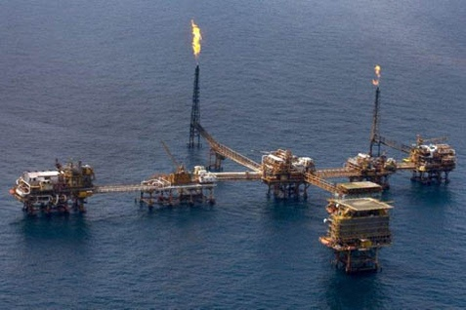
INTEPRETASI ELEMEN PENILAIAN PENERAPAN SMK3
PP No 50 tahun 2012
SMK3 PP50 Tahun 2012 01/Rev.03 ©Copyright. Sentral Sistem, November 2015

Slide 45
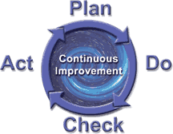
Pedoman Penilaian Penerapan SMK3
(PP No 50 Thn 2012 Lamp. II)
No | Elemen
1 | Pembangunan & Pemeliharaan Komitmen
2 | Strategi Pendokumentasian
3 | Peninjauan Ulang Design dan Kontrak
4 | Pengendalian Dokumen
5 | Pembelian
6 | Keamanan Bekerja Berdasarkan SMK3
7 | Standar Pemantauan
8 | Pelaporan dan Perbaikan
9 | Pengelolaan Material & Perpindahannya
10 | Pengumpulan & Pengelolaan Data
11 | Audit Sistem Manajemen K3
12 | Pengembangan Keterampilan & Kemampuan
Peningkatan Berkelanjutan
Tinjauan Ulang & Peningkatan oleh Manajemen
Komitmen & Kebijakan
Perencanaan SMK3
Pengukuran & Evaluasi
Penerapan SMK3
5 Prinsip
Total 166 kriteria
SMK3 PP50 Tahun 2012 01/Rev.03 ©Copyright. Sentral Sistem, November 2015

Slide 46
Elemen 1
Elemen 2
Pembangunan & Pemeliharaan
Komitmen
Strategi Pendokumentasian
1.1 Kebijakan K3
  Tertulis, bertanggal, berisi tujuan dan komitmen K3
  Dikomunikasikan & ditinjau ulang
1.2 Tanggung Jawab & Wewenang
  Penetapan, dokumentasi & komunikasi tanggung jawab K3
1.3 Tinjauan Ulang & Evaluasi
  Tinjauan manajemen terhadap pelaksanaan SMK3
1.4 Keterlibatan Tenaga Kerja
  Prosedur & dokumentasi konsultasi K3 tenaga kerja
  Pembentukan, tugas & fungsi P2K3
2.1 Perencanaan Strategi K3
  Pelaksanaan kegiatan identifikasi bahaya & penilaian risiko oleh petugas yang kompeten
  Penetapan rencana/program K3 untuk pengendalian risiko
2.2 Manual SMK3
  Penetapan dokumen manual SMK3 dan distribusinya
2.3 Penyebarluasan Informasi K3
  Penetapan tata cara komunikasi informasi K3
  Pemeliharaan catatan informasi K3
SMK3 PP50 Tahun 2012 01/Rev.03 ©Copyright. Sentral Sistem, November 2015

Slide 47

Elemen 3
Elemen 4
Peninjauan Ulang Perancangan &
Kontrak
Pengendalian Dokumen
4.1 Persetujuan dan Pengeluaran Dokumen
  Terdapat sistem identifikasi dokumen K3
  Distribusi dokumen K3
  Menjamin peredaran dokumen versi terkini
4.2 Perubahan dan Modifikasi Dokumen
  Prosedur untuk perubahan/revisi dokumen K3
  Daftar induk dokumen K3
3.1 Pengendalian Perancangan
  Pelaksanaan kegiatan identifikasi bahaya & penilaian risiko saat desain/re-desain
  Verifikasi pemenuhan aspek K3 rancangan & dokumentasinya
3.2 Peninjauan Ulang Kontrak
  Kontrak direview oleh personil yang ditunjuk untuk memastikan pemenuhan syarat K3 oleh pelanggan
  Dokumentasi hasil review kontrak
SMK3 PP50 Tahun 2012 01/Rev.03 ©Copyright. Sentral Sistem, November 2015

Slide 48
Elemen 5
Elemen 6
Pembelian
Keamanan Bekerja Berdasarkan
SMK3
5.1. Spesifikasi dari Pembelian Barang dan Jasa
  Prosedur tertulis untuk verifikasi spesifikasi K3 sebelum pembelian barang & jasa
  Identifikasi pelatihan, APD & perubahan instruksi kerja sebelum pembelian
5.2. Sistem Verifikasi Barang dan Jasa yang Dibeli
  Memeriksa kesesuaian barang & jasa yang dibeli
5.3. Kontrol Barang dan Jasa yang Dipasok Pelanggan
  Identifikasi bahaya pada barang & jasa yang dipasok pelanggan
6.1 Sistem Kerja
  Identifikasi bahaya & penilaian risiko dari proses kerja
  Penerapan sistem ijin kerja /work permit
  Penyediaan, pemakaian, pemeliharaan serta kelaikan APD
6.2 Pengawasan
6.3 Seleksi dan Penempatan Personil
6.4 Lingkungan Kerja
6.5 Pemeliharaan, Perbaikan dan Perbaikan Sarana Produksi
  Jadual dan catatan hasil pemeliharaan sarana produksi
  Sistem permintaan perawatan/perbaikan sarana produksi
  Sistem Penandaan (tag out) dan Penguncian (lock out)
6.6 Pelayanan
6.7 Kesiapan untuk Menangani Keadaan Darurat
6.8 Pertolongan Pertama pada Kecelakaan
SMK3 PP50 Tahun 2012 01/Rev.03 ©Copyright. Sentral Sistem, November 2015

Slide 49

Elemen 7
Elemen 8
Standar Pemantauan
Pelaporan & Perbaikan
Kekurangan
7.1 Pemeriksaan Bahaya
  Jadual inspeksi tempat & cara kerja
  Daftar periksa inspeksi
  Laporan dan tindak lanjut hasil inspeksi
7.2 Pemantauan Lingkungan Kerja
  Jadual & catatan hasil pemantauan lingkungan kerja (faktor fisika, kimia, biologi, radiasi dan psikologis)
7.3 Peralatan Inspeksi, Pengukuran & Pengujian
  Prosedur & catatan hasil kalibrasi alat ukur K3
7.4 Pemantauan Kesehatan
  Jadual dan catatan pemantauan kesehatan
8.1 Pelaporan Keadaan Darurat
  Prosedur pelaporan bahaya
8.2 Pelaporan Insiden
  Prosedur pelaporan kecelakaan dan penyakit akibat kerja baik internal dan eksternal
8.3 Penyelidikan Kecelakaan Kerja
  Prosedur & personil yang terlatih dalam penyelidikan kecelakaan & penyakit akibat kerja
  Dokumen laporan penyelidikan
  Tinjauan efektifitas tindakan perbaikan
8.4 Penanganan Masalah
SMK3 PP50 Tahun 2012 01/Rev.03 ©Copyright. Sentral Sistem, November 2015

Slide 50



Elemen 9
Elemen 10
Pengelolaan Material dan
Perpindahannya
Pengumpulan dan Penggunaan
Data
9.1 Penanganan Secara Manual & Mekanis
  Identifikasi bahaya & penilaian risiko pada kegiatan manual & mekanis
  Prosedur penanganan kerusakan, tumpahan, kebocoran
9.2 Sistem Pengangkutan, Penyimpanan dan Pembuangan
  Prosedur penyimpanan & pemindahan barang dengan aman
  Prosedur penanganan bahan kadaluarsa
9.3 Bahan Berbahaya dan Beracun
  Dokumen prosedur penyimpanan, penanganan dan pemindahan B3
  Penyediaan MSDS (material safety data sheet)
  Sistem identifikasi dan pelabelan B3
  Pelatihan B3 bagi user
10.1. Catatan Keselamatan dan Kesehatan Kerja
  Prosedur identifikasi, pengarsipan, penyimpanan dan pemeliharaan catatan K3 (termasuk UU/Standar K3)
10.2. Data dan Laporan Keselamatan dan Kesehatan Kerja
  Pengumpulan dan analisa data-data K3
  Laporan rutin K3 dan distribusinya
SMK3 PP50 Tahun 2012 01/Rev.03 ©Copyright. Sentral Sistem, November 2015

Slide 51



Elemen 11
Elemen 12
Audit Sistem Manajemen
K3
Pengembangan Keterampilan dan
Kemampuan
11.1. Audit Internal SMK3
  Jadual kegiatan audit internal SMK3
  Audit dilaksanakan oleh personil yang kompeten dan independen
  Pelaporan hasil audit dan tindak lanjut kekurangan yang ditemukan
12.1 Strategi Pelatihan
  Training Need Analysis untuk pelatihan K3
  Rencana/program pelatihan K3
  Penyediaan sumber daya untuk pelatihan
  Evaluasi pelaksanaan & program pelatihan
12.2 Pelatihan bagi Manajemen & Supervisor
12.3 Pelatihan bagi Tenaga Kerja
12.4 Pelatihan bagi Pengunjung & Kontraktor
12.5 Pelatihan Keahlian Khusus
SMK3 PP50 Tahun 2012 01/Rev.03 ©Copyright. Sentral Sistem, November 2015

Slide 52
TERIMAKASIH ATAS PERHATIANNYA
JANGAN LUPA :
ISI SURVEY KEPUASAN PELANGGAN
COPY DAFTAR HADIR PESERTA UNTUK SERTIFIKAT
DAFTAR KE MAILING LIST Sentral Sistem untuk berdiskusi dengan para
profesional, konsultan dan berbagai pihak terkait
  hse-community@sentral-sistem.com
  quality-technique@sentral-sistem.com
  business-improvement@sentral-sistem.com
SEGERA IMPLEMENTASIKAN PELATIHAN INI DI PERUSAHAAN ANDA
KUNJUNGI WEBSITE http://www.sentral-sistem.com untuk
informasi lainnya
SMK3 PP50 Tahun 2012 01/Rev.03 ©Copyright. Sentral Sistem, November 2015

